Slide 1
Великая отечественная война
1941
1945
Подготовил ученик 3А
МБОУ Видновской СОШ №2
Цатурян Арсен
Учитель: О.Н.Мареева

Slide 2
22-го июня 1941 года пошел отсчет четырем годам нечеловеческих усилий, в течение которых будущее каждого из нас висело практически на волоске.

Slide 3
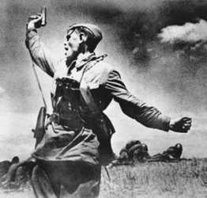
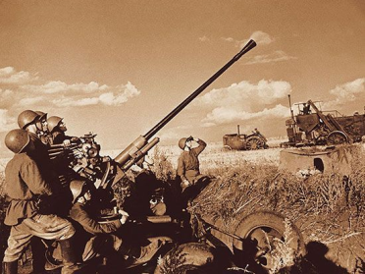
Фашисты напали на СССР, и началась Великая Отечественная война. Для простых советских людей она стала неожиданной. Тысячи людей шли добровольцами в армию.

Slide 4
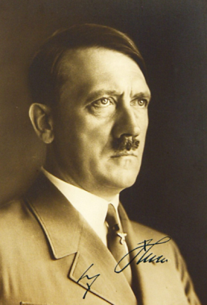
Во главе Германии стоял Адольф Гитлер. Он хотел стать властелином мира. В начале войны армия Гитлера была самой мощной и вооруженной.

Slide 5
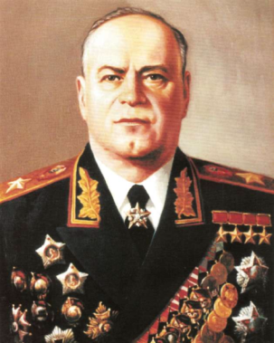
Нашей армией командовал Георгий Константинович Жуков . Именно ему удалось отстоять Москву. В дни наступления фашистов на столицу Жуков не спал одиннадцать суток.

Slide 6
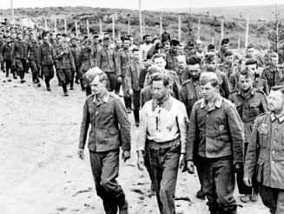
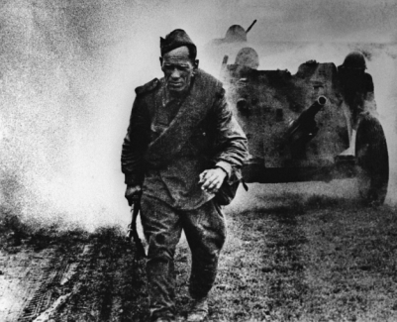
Кроме советской армии, против Гитлера воевали также англичане, американцы, французы и другие народы. Но основную тяжесть вынесла наша страна.

Slide 7
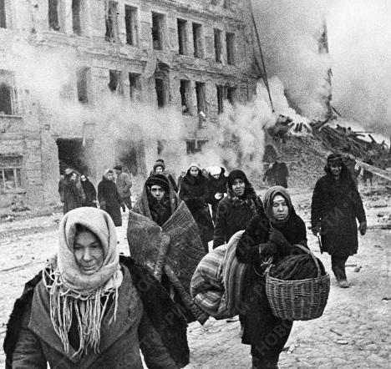
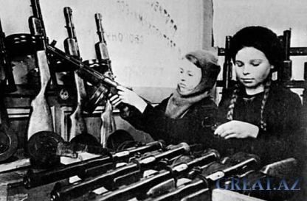
Настоящий подвиг в годы войны совершили жители Ленинграда. Почти 900 дней и ночей они жили в осажденном фашистами городе. Даже дети воевали с врагом .

Slide 8
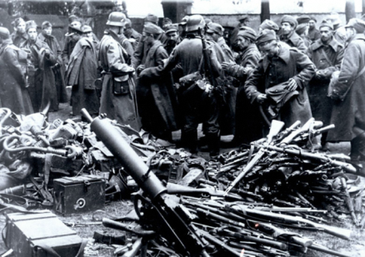
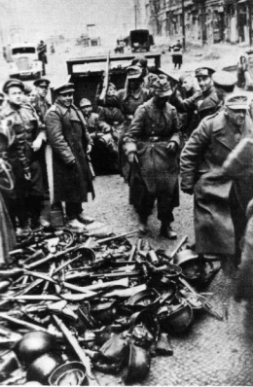
Фашистские полчища яростно сражались за каждый клочок земли. В мае 1945 года наши войска взяли Берлин. Гитлер вынужден был признать себя побежденным.

Slide 9
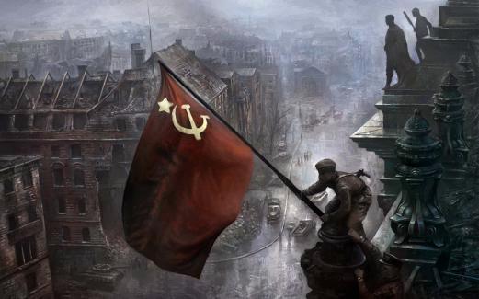
1(2) мая 1945 года на куполе здания рейхстага в городе Берлине военнослужащими Красной Армии Алексеем Берестом, Михаилом Егоровым и Мелитоном Кантария водружено Знамя Победы.

Slide 10
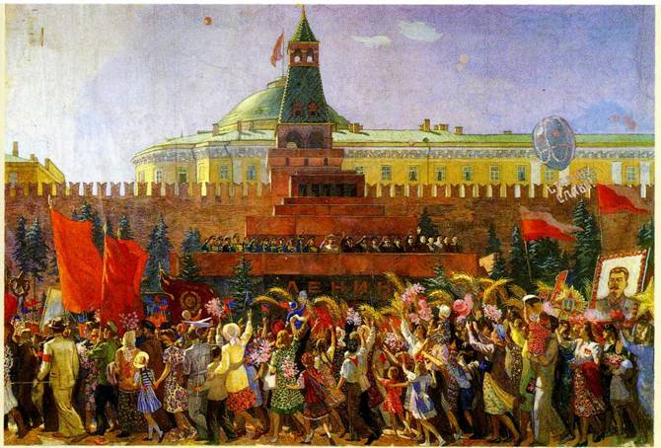
9 мая 1945 года фашисты признали своё поражение. Этот день стал Днем Победы в Великой Отечественной войне.

Slide 11
27 миллионов жителей СССР погибли в годы войны. Каждая семья хранит память о родных, погибших в те годы. Это была действительно Великая война, и победил в ней весь народ. МИР БЫЛ СПАСЁН.
ВЕЧНАЯ
ПАМЯТЬ
ПОГИБШИМ

Slide 12
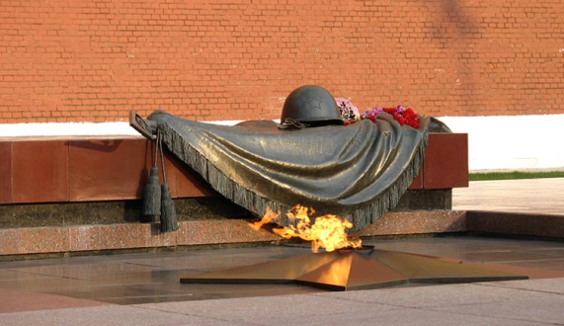
Никто не забыт,
ничто не забыто!

